Slide 1
Внеклассное чтение.
Рассказ М.Осоргина «Террорист».

Slide 2
Задачи урока:
обсудить прочитанный рассказ
проанализировать его
познакомиться с новым писателем
обнаружить, есть ли какая-то связь между романом Ф.М.Достоевского «Преступление и наказание» и рассказом «Террорист»
сопоставить главного героя рассказа М.А. Осоргина с Родионом Раскольниковым
…

Slide 3
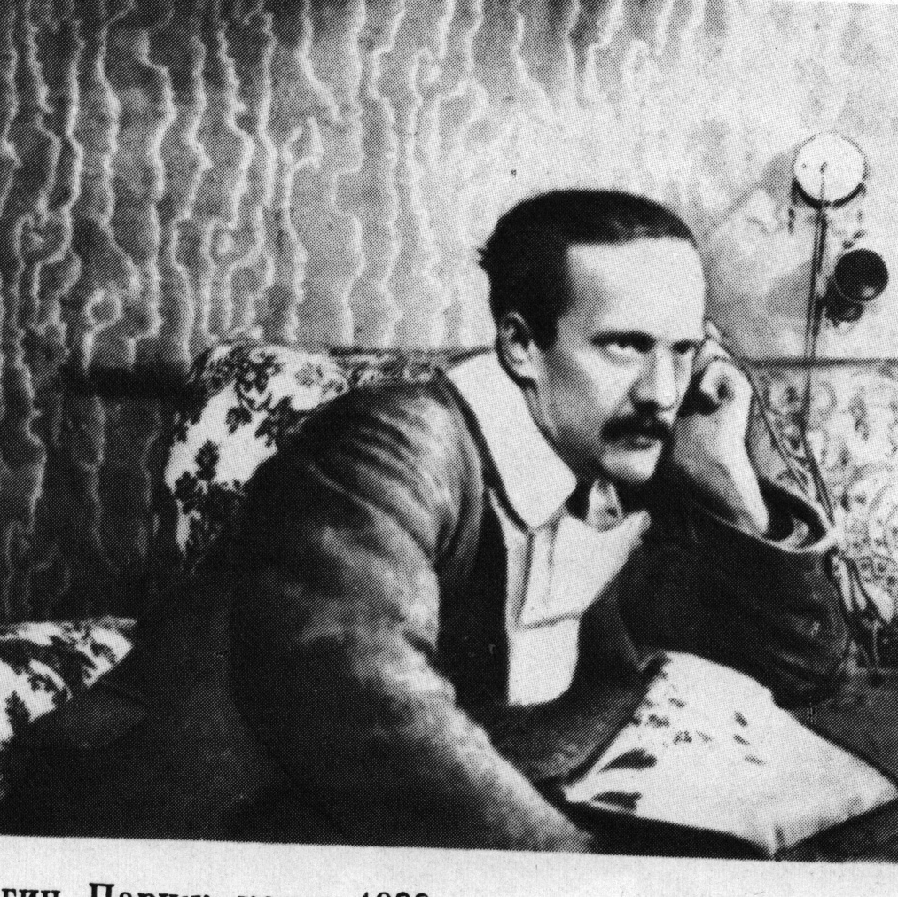
М.Осоргин. Париж, конец 1930-х годов
Рассказ написан в 1929году.
Напечатан в книге «Чудо на озере»
(Париж, 1931)

Slide 4
Даты и события
1904-1905 –русско-японская война
9 января 1905- Кровавое воскресенье- начало первой русской революции
3 июня 1907- государственный переворот-разгон Государственной думы, конец революции 1905-1907гг.
19 июля 1914- объявление Германией войны России
24 июля 1914-объявление Австрией войны России
20 октября 1914-вступление Турции в войну с Россией

Slide 5
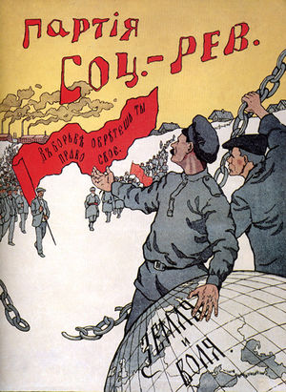
Политические партии в России в начале 20 века
монархисты
черносотенцы
эсеры
меньшевики
большевики
кадеты(либералы)
анархисты

Slide 6
Вопросы для обдумывания
1. Что роднит М.Осоргина с некоторыми из русских писателей второй половины 19 века?
2. Как поможет нам знакомство с биографией писателя понять рассказ?
Какие предварительные выводы о рассказе, узнав биографию Осоргина, мы можем сделать?

Slide 7
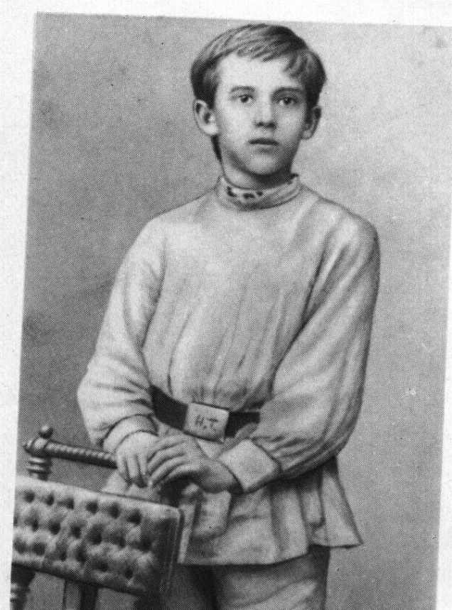
Михаил Андреевич Осоргин родился 7 октября 1878года в Перми. Настоящая фамилия писателя - Ильин.
Обучался в классической гимназии, рано стал писать. Его первые произведения были опубликованы в пермских газетах и журналах, когда он был гимназистом 7 класса.

Slide 8
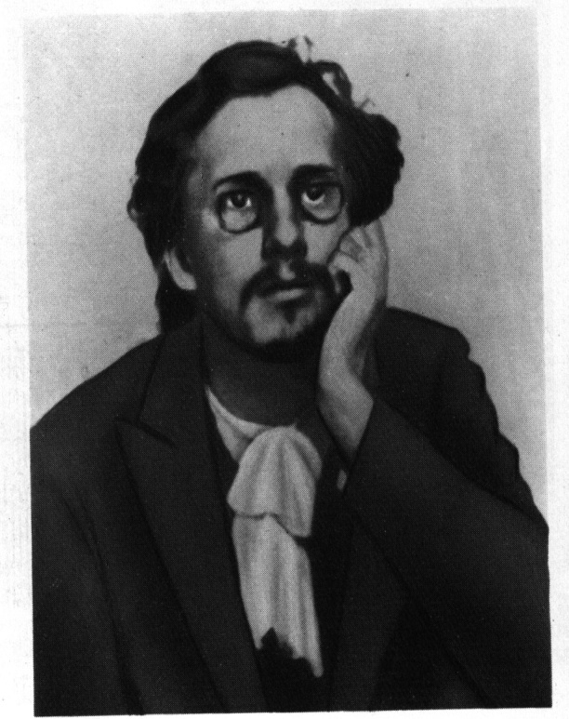
Фото 1903-1904гг.
В 1897 году поступил на юридический факультет Московского университета.
В 1902 году начинается адвокатская работа в Москве.
В декабре 1905года арестован. Полгода проводит в тюрьме, ожидая смертного приговора.
В мае 1906г. Выпущен под залог. Бежал в Финляндию.

Slide 9
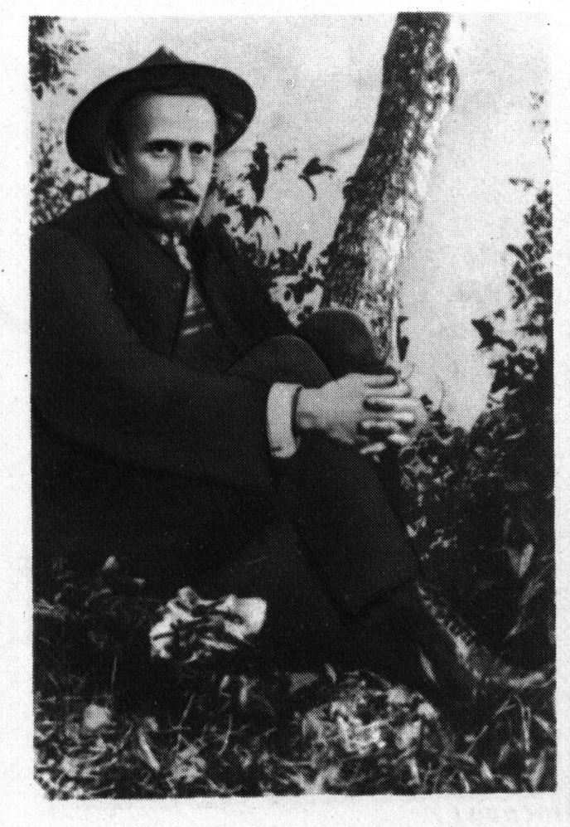
Фото 1909-1910гг.
С 1906 г. живёт в Италии.
Постоянный корреспондент газеты «Русские ведомости».
Написал книгу «Очерки современной Италии».
В 1916г. Возвращается в Россию.

Slide 10
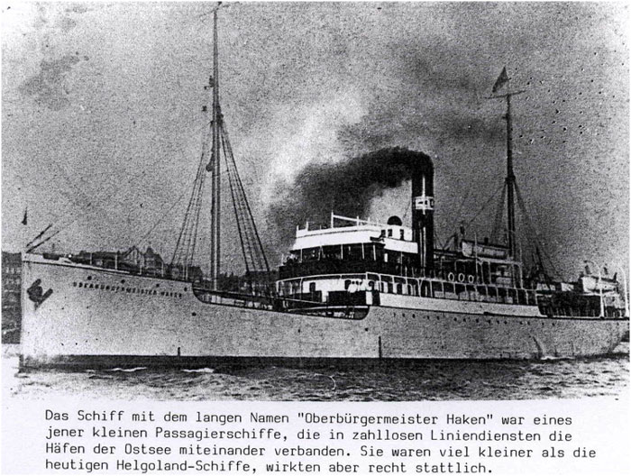
После революции в 1922 году вместе с другими неугодными советской власти представителями интеллигенции был «вывезен» из страны на «философском пароходе».

Slide 11

Самый известный роман писателя был издан в1928 году.

Slide 12
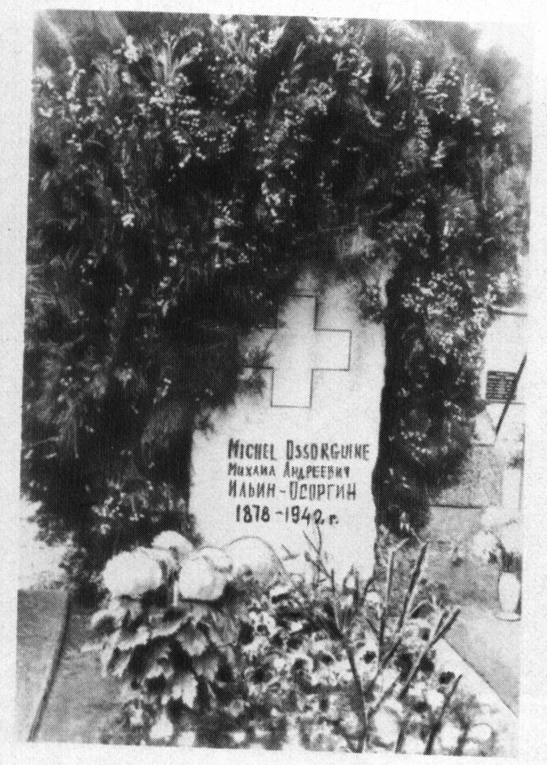
Умер Михаил Андреевич Осоргин 27 ноября 1942г. в Шабри. Там и похоронен.

Slide 13
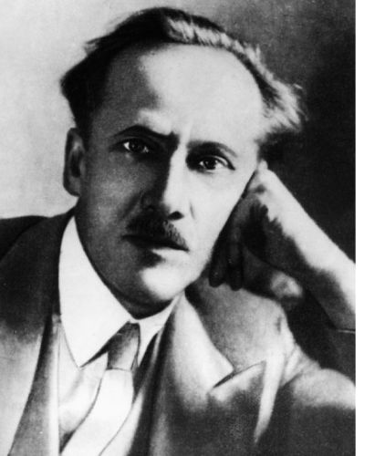
Участь Осоргина так похожа на участь многих писателей начала ХХ века: нашёл последний приют вдали от Родины. Но до конца дней своих сохранил нежную любовь к ней. «Моё счастье не в том, чтобы я, чтобы мы увидели Россию возрождённой и свободной, - писал он, - а в том, чтобы таково было его будущее».

Slide 14




«Возвращение» писателя на родину началось в 90-е годы.

Slide 15
Вопросы для обдумывания
1. Что роднит М.Осоргина с некоторыми из русских писателей второй половины 19 века?
2. Как поможет нам знакомство с биографией писателя понять рассказ?
Какие предварительные выводы о рассказе, узнав биографию Осоргина, мы можем сделать?

Slide 16
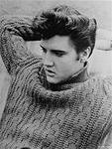
Кок - взбитая или завитая торчащая прядь надо лбом.

Slide 17
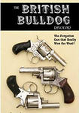
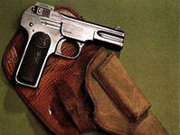
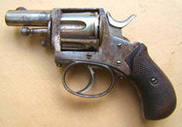
Браунинг револьвер
«Бульдожка»

Slide 18
Название рассказа
Баянист
Гитарист
Журналист
Машинист
Таксист
Танкист
Фигурист
Флейтист
Юморист

Slide 19
О чём заставляют задуматься эти факты?
В 1881году убит царь Александр II.
В 1911 году убит председатель Совета министров П.А. Столыпин.
В период 1902-1907 гг. террористами в России были осуществлены около 5,5 тысяч террористических актов. Жертвами их стали министры, депутаты Государственной Думы, жандармы, полицейские и прокурорские работники.
Каждый день в 1907 г. в среднем совершалось 18 политических убийств.
В 2000 году в мире было совершено
423 террористических акта,
405 человек погибли
и 791 получили ранение!
С 2000 по2010 годы совершено
6500 актов международного терроризма, от которых
погибли 5 тысяч человек, пострадали более 11 тысяч человек!

Slide 20
Ирония наряду с сатирой, юмором, сарказмом –одно из проявлений комического.
Комическое проявляет себя там, где наблюдается несоответствие социального явления, деятельности и поведения людей утверждаемому ими же самими идеалу или идеалу, утверждаемому автором.
Комическое может проявляться по-разному: в несоответствии содержания и формы, цели и средств, действия и обстоятельств, реальной сущности человека и его мнения о себе.

Slide 21
Ирония(греч. притворство)- троп, в котором истинный смысл скрыт или противоречит(противопоставляется )смыслу явному.
Ирония создаёт ощущение, что предмет обсуждения является не таким, как кажется.
По определению Аристотеля, ирония есть «высказывание, содержащее насмешку над тем, кто так действительно думает».
Притворное изображение отрицательного явления в положительном виде имеет цель путём доведения до абсурда самой возможности положительной оценки осмеять и дискредитировать данное явление.

Slide 22
  Карикатура (итал. caricatura, от caricare — нагружать, преувеличивать).
1.Сатирическое или юмористическое изображение, в котором комический эффект создаётся преувеличением и заострением характерных черт, неожиданными сопоставлениями и уподоблениями.
2.Жанр изобразительного искусства (обычно графики, но необязательно), являющийся основной формой изобразительной сатиры, в сатирической или юмористической форме изображает какие-либо социальные, общественно-политические, бытовые явления, реальные лица или характерные типы людей.

Slide 23
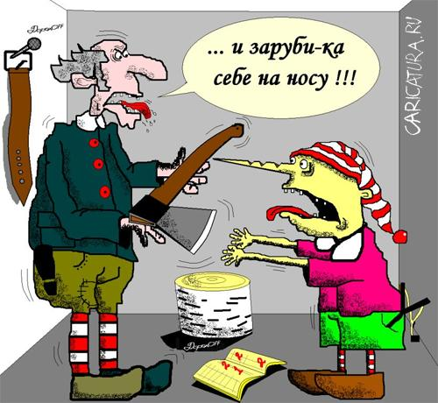
Олег Дорохов.«Наказание».

Slide 24
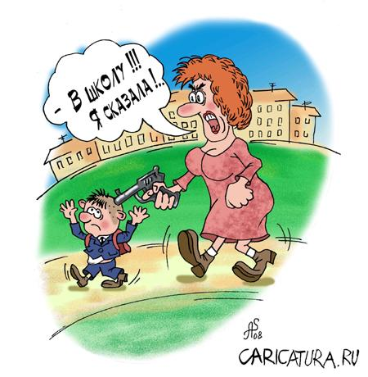
Александр санин. «Многолетний приговор».

Slide 25
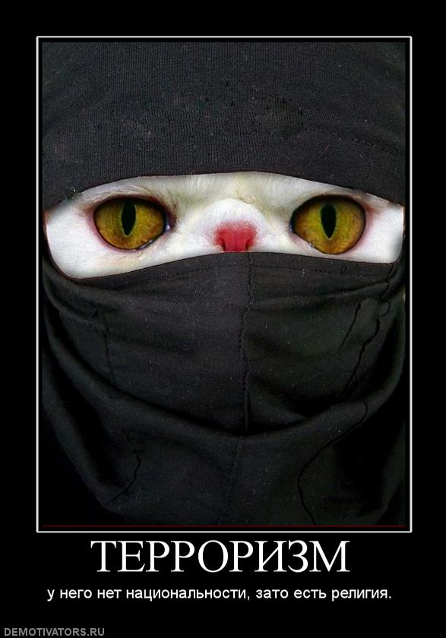

Slide 26
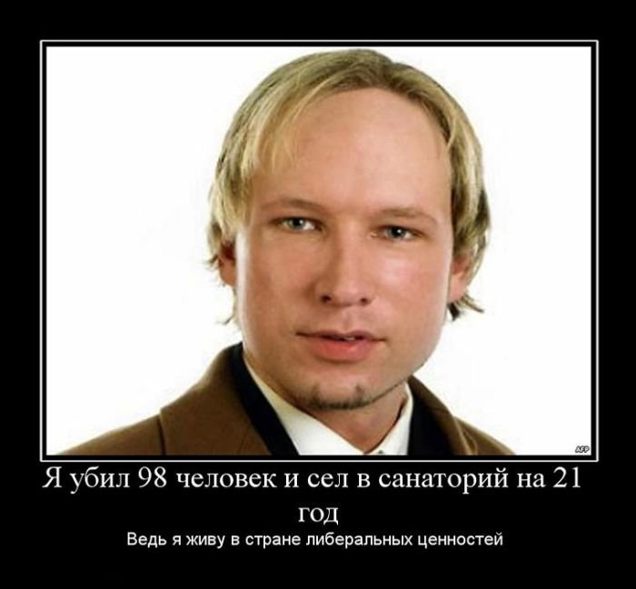

Slide 27
Берёзка - петух - ?

Slide 28
Домашнее задание
Ответьте на вопрос в формате С2: «Образ какого персонажа из произведений русской литературы второй половины 19 века обладает чертами, схожими с чертами Павла Тихоновича? В чём можно сопоставить или противопоставить этих персонажей?»

Slide 29
Домашнее задание
«Нет ничего труднее спокойной простоты- основы поэзии»,- писал Осоргин. В статье «О простоте» он говорил и о своём пути: «Почти каждый писатель начинает со стихов, с непростого, с вычуры. Развиваясь и созревая, он переходит к вымученной прозе (пышные эпитеты, надуманные образы, искусственная перестановка слов и др.), пока не приблизится – если дано ему -… к высокой простоте…» Сумел ли М.Осоргин приблизиться к «высокой простоте»? Поразмышляйте над этим на примере рассказа «Террорист».

